Slide 1
Derivativos Financeiros
Modelo Black-Scholes
1

Slide 2
OPÇÕES
Introdução

Slide 3
Opção
Definição
O que é Prêmio?
O que é Prêmio Justo?

Slide 4
Opção
Suponha que a banca de um jogo paga R$ 6,60 para cada acerto e que há 10% de juros até a data do recebimento do ganho pelo jogador.
Quanto deverá custar a aposta, o direito de concorrer ao prêmio pelo acerto?

Slide 5
Opção
Suponha que a banca de um jogo paga R$ 6,60 para cada acerto e que há 10% de juros até a data do recebimento do ganho pelo jogador.
Quanto deverá custar a aposta, o direito de concorrer ao prêmio pelo acerto?
Três possibilidades:
Custo da aposta = R$ 1,00
-R$ 1,00 + 1/6 × R$ 6,60 / (1 + 0,10) = 0
Custo da aposta > R$ 1,00
-R$ 1,20 + 1/6 × R$ 6,60 / (1 + 0,10) = -R$ 0,20
Custo da aposta < R$ 1,00
-R$ 0,80 + 1/6 × R$ 6,60 / (1 + 0,10) = R$ 0,20
Jogo de azar para o apostador
Jogo de sorte para a banca
Jogo de sorte para o apostador
Jogo de azar para a banca

Slide 6
Opção
Ao analisar o potencial de ganho dos titulares ( e o potencial de perdas dos lançadores), os modelos de precificação de opção calculam o prêmio que torna nula a esperança de ganho dos titulares e de lançadores.
Ou seja, um “jogo justo” tanto para titulares quanto para lançadores.

Slide 7
Determinação (simplificada) do Prêmio da Opção
Supondo que o preço futuro do ativo objeto seja conhecido:
Prêmio da Call Prêmio da Put
P_{c}=(P - E)/(1 + i)^{(n/m)} P_{c}=(E - P)/(1 + i)^{(n/m)}
Em que:
P = preço futuro do ativo objeto
E = preço de exercício
i = taxa de juros
n = prazo até o vencimento da operação
m = período da taxa de juros

Slide 8
Determinação (simplificada) do Prêmio da Opção
Que fatores afetam o Prêmio da Opção?
Prêmio da Call Prêmio da Put
P_{c}=(P - E)/(1 + i)^{(n/m)} P_{p}=(E - P)/(1 + i)^{(n/m)}
maior P_{c}
menor P_{p}
Quanto maior P
menor P_{c}
maior P_{p}
Quanto maior E

Slide 9
Determinação (simplificada) do Prêmio da Opção
Que fatores afetam o Prêmio da Opção?
Prêmio da Call Prêmio da Put
P_{c}=(P - E)/(1 + i)^{(n/m)} P_{p}=(E - P)/(1 + i)^{(n/m)}
Reduz o valor presente
Tende a reduzir P
Quanto maior i ⇒
menor P_{c}
maior P_{p}
Quanto maior i ⇒

Slide 10
Determinação (simplificada) do Prêmio da Opção
Que fatores afetam o Prêmio da Opção?
Prêmio da Call Prêmio da Put
P_{c}=(P - E)/(1 + i)^{(n/m)} P_{p}=(E - P)/(1 + i)^{(n/m)}
maior P_{c}
maior P_{p}
Quanto maior n
maior P_{c}
maior P_{p}
Volatilidade do preço do ativo objeto (σ)

Slide 11
Determinação do Prêmio da Opção
Call dentro do dinheiro = (P – E)
Call no ou fora do dinheiro = 0
Put dentro do dinheiro = (E – P)
Put no ou fora do dinheiro = 0
Valor intrínseco
Prêmio de uma Opção Europeia
Valor temporal, macroeconômico, volatilidade, ...

Slide 12
Determinação do Prêmio da Opção
Discutiremos modelos baseados em duas hipóteses: condição de não arbitragem (o preço atual de um ativo é igual ao seu valor presente) e uso de uma distribuição de probabilidades
Modelo Binomial
Modelo de Black-Scholes (lognormal, ou seja, logaritmo dos preços tem distribuição normal)

Slide 13
Modelo Black-Scholes
Hipóteses:
Não existem custos de transação nem impostos, e todos títulos são perfeitamente divisíveis;
Os investidores podem aplicar ou tomar dinheiro emprestado à taxa de juro livre de risco;
Não existem oportunidades de arbitragem sem risco;

Slide 14
Modelo Black-Scholes
Hipóteses:
O preço do ativo-objeto da opção varia no tempo com distribuição lognormal de probabilidades e com média e variância constantes;
O preço do ativo não pode ser negativo;
Taxa de retorno do ativo:

Slide 15
Modelo Black-Scholes
Hipóteses:
O preço do ativo-objeto da opção varia no tempo com distribuição lognormal de probabilidades e com média e variância constantes;
O ativo-objeto da opção não distribui rendimentos (ex.:dividendos) durante o prazo da opção, ou a opção é protegida contra dividendos;

Slide 16
Modelo Black-Scholes
Hipóteses:
A negociação de títulos é contínua;
A taxa de juro livre de risco é constante;
A opção é uma opção européia de compra.

Slide 17
Relembrando
Que fatores afetam o Prêmio da Opção?
maior P_{c}
menor P_{p}
Quanto maior P
menor P_{c}
maior P_{p}
Quanto maior E
Reduz o valor presente
Tende a reduzir P
menor P_{c}
maior P_{p}
Quanto maior i ⇒
⇒
maior P_{c}
maior P_{p}
Quanto maior n
maior P_{c}
maior P_{p}
Volatilidade do preço do ativo objeto (σ)

Slide 18
Modelo Black-Scholes
Preço justo da opção européia de compra (c):
S = preço atual do ativo-objeto da opção de compra;
X = preço de exercício da opção de compra;
r = taxa de juro livre de risco no regime de capitalização contínua;
T = prazo de vencimento da opção de compra, ou seja, o tempo restante até a data de vencimento da opção. (dias a decorrer ÷ 365)
σ = volatilidade do preço do ativo-objeto, definida pelo desvio-padrão da taxa de retorno do ativo;
d₁ e d₂ = variáveis com distribuição normal padronizada (média igual a 0 e variância igual a 1); e,
N(d₁) e N(d₂) = probabilidade acumulada, na distribuição normal padronizada, de -∞ até o valor de d₁ ou d₂ calculado.

Slide 19
Modelo Black-Scholes
Preço justo da opção européia de compra (c):
Preço atual do ativo ponderado por uma “certa probabilidade”
Fatores que afetam a “certa probabilidade”
Valor presente do preço de exercício ponderado por uma “certa probabilidade”

Slide 20
Modelo Black-Scholes
Exemplo:
opção de compra do ativo A, vencimento em 29/06/2018, com preço de exercício de R$ 50.
Preço da opção = R$ 1,35.
S = R$ 47,00 (cotação do ativo A em 24/5/18).
Taxa livre de risco = 6,40%
T = 36 dias ⇒ 36/365
σ = desconhecido
Alternativa : coletar uma série histórica de preços e calcular o desvio-padrão da taxa de retorno do ativo.

Slide 21
Modelo Black-Scholes
Exemplo:
opção de compra do ativo A, vencimento em 29/06/2018, com preço de exercício de R$ 50.
Preço da opção = R$ 1,35.
S = R$ 47,00 (cotação do ativo A em 24/5/18).
Taxa livre de risco = 6,40%
T = 36 dias ⇒ 36/365
σ = desconhecido
Supondo que a volatilidade estimada seja de 36% ao ano.

Slide 22
Modelo Black-Scholes
Exemplo:
opção de compra do ativo A, vencimento em 29/06/2018, com preço de exercício de R$ 50.
Preço da opção = R$ 1,35.
S = R$ 47,00 (cotação do ativo A em 24/5/18).
Taxa livre de risco = 6,40%
T = 36 dias ⇒ 36/365
σ = 36%
Calcular d₁ e d₂

Slide 23
Modelo Black-Scholes
Preço justo da opção européia de compra (c):
S =R$ 47,00 X = R$ 50,00 r = 0,062035
T = 0,09863 σ = 0,36

Slide 24
Modelo Black-Scholes
Preço justo da opção européia de compra (c):
S =R$ 47,00 X = R$ 50,00 r = 0,062035
T = 0,09863 σ = 0,36
d₁ = -0,43663 d₂ = -0,54969
N(d₁) = 0,331189 N(d₂) = 0,291265
Inferior ao preço da opção cotada na data (R$ 1,35)!!!

Slide 25
Modelo Black-Scholes
Possivelmente, a volatilidade da ação foi subestimada, uma volatilidade mais elevada produziria um valor teórico mais alto.
A R$ 1,35, o mercado está implicitamente estimando que a volatilidade futura da opção será superior a 36% ao ano.

Slide 26
Modelo Black-Scholes
Cálculo da volatilidade implícita:
Ou seja, a c = R$ 1,35, qual é o valor apropriado de s, dados os valores utilizados de S, r, T e X?
40,76% (obtido por tentativa e erro)

Slide 27
Modelo Black-Scholes
Preço justo da opção européia de venda (p):
S =R$ 47,00 X = R$ 50,00 r = 0,062035
T = 0,09863 σ = 0,36
d₁ = -0,43663 d₂ = -0,54969
N(d₁) = 0,331189 N(d₂) = 0,291265

Slide 28
Modelo Black-Scholes
O modelo Black-Scholes é muito mais importante e útil do que pode parecer:
Mensuração de risco de crédito
Sauders, A. Administração de instituições financeiras. São Paulo: Atlas, 2000.
Ross, S.; Westerfield, R.; Jaffe, J. Administração Financeira. São Paulo: Atlas, 2002. Cap. 21.
Avaliação de projetos de investimento em ativos reais (chamada análise de opções reais”) – opção de adiamento
Ross, S.; Westerfield, R.; Jaffe, J. Administração Financeira. São Paulo: Atlas, 2002. Cap. 22.
Cálculo de prêmios de seguros

Slide 29
Exemplos de figuras – Análise Técnica

Slide 30
Bússola do Investidor
https://www.bussoladoinvestidor.com.br/analise-tecnica/#chapter12

Slide 31
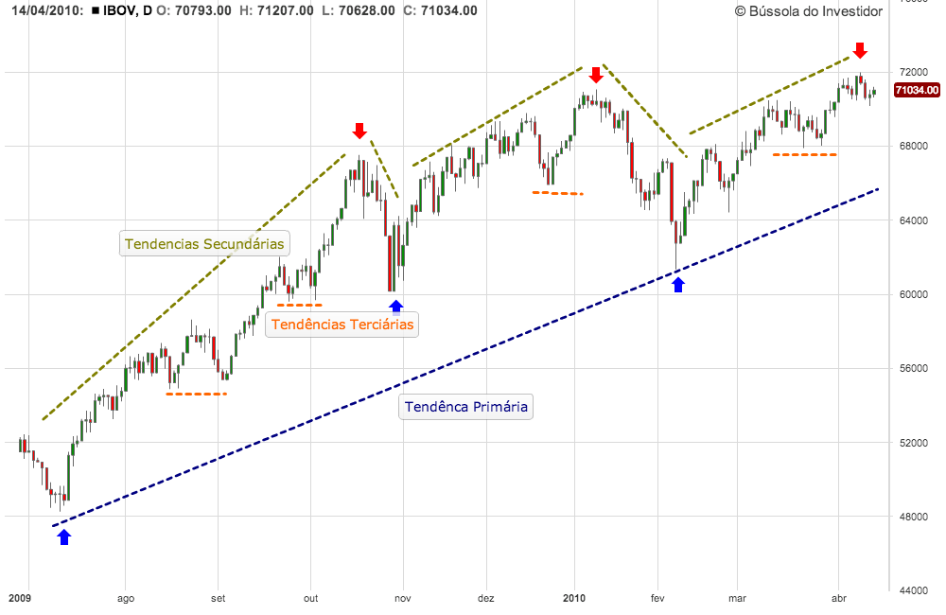

Slide 32
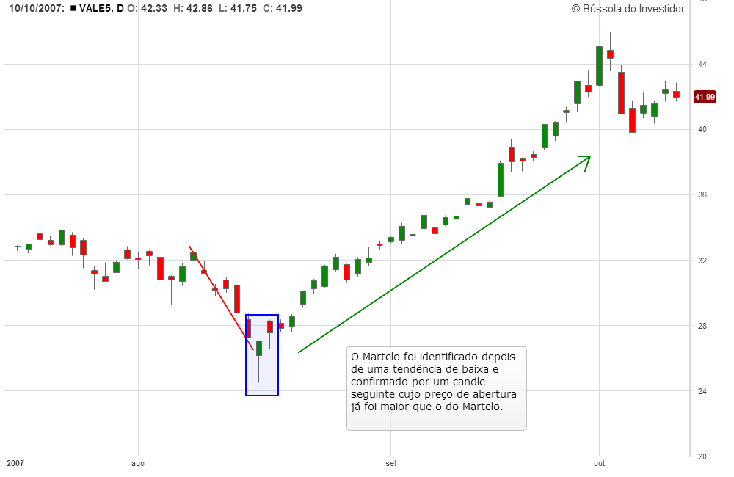

Slide 34
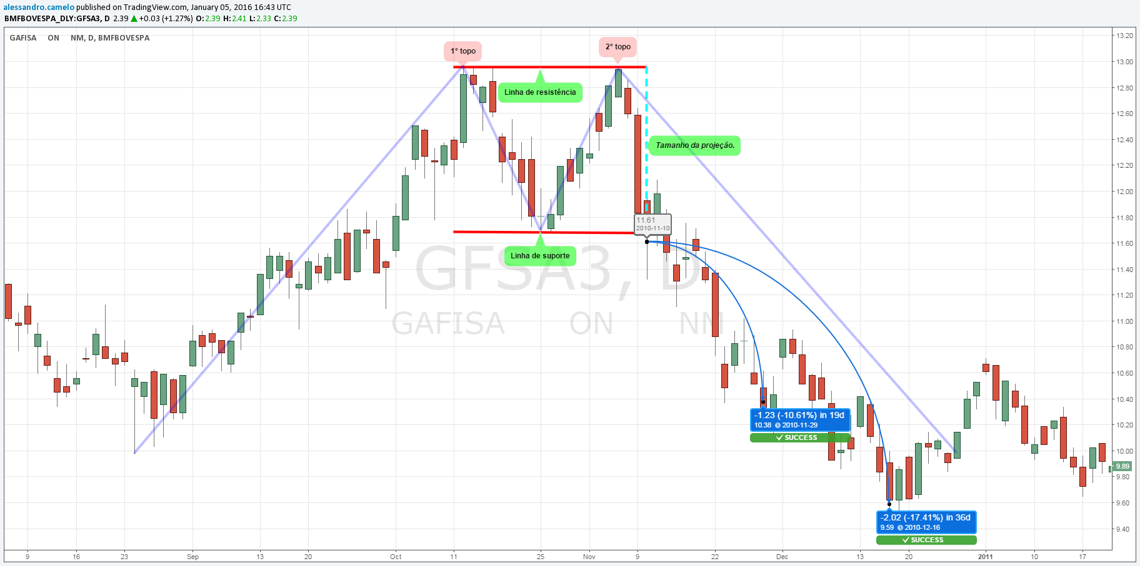
Topo

Slide 35
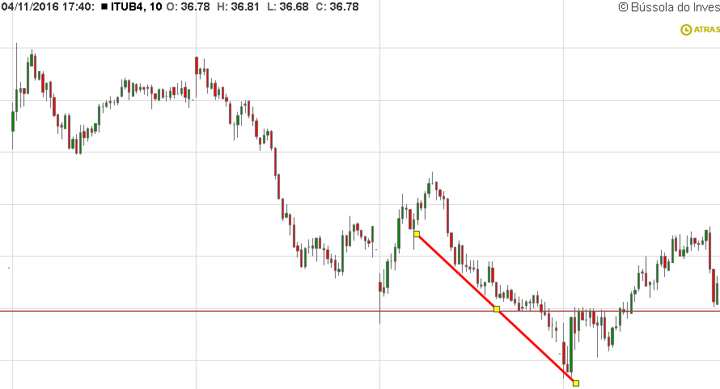
Fundo

Slide 36
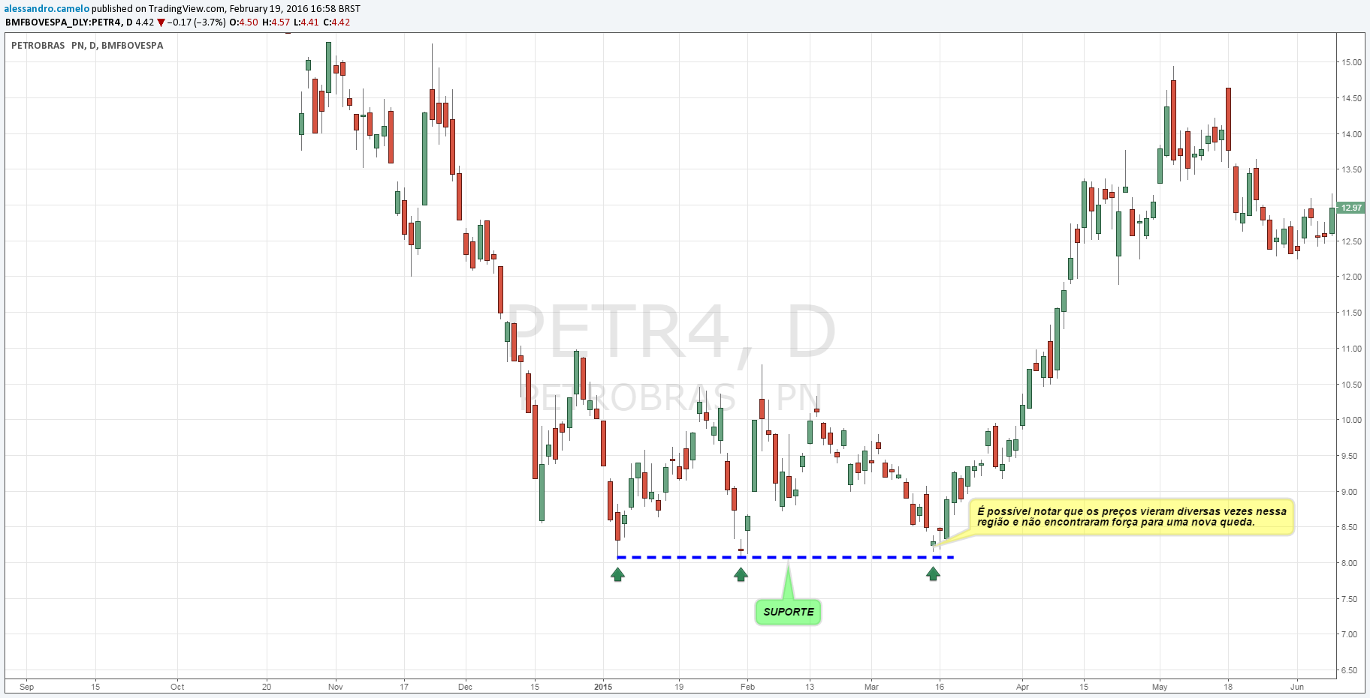
Suporte

Slide 37
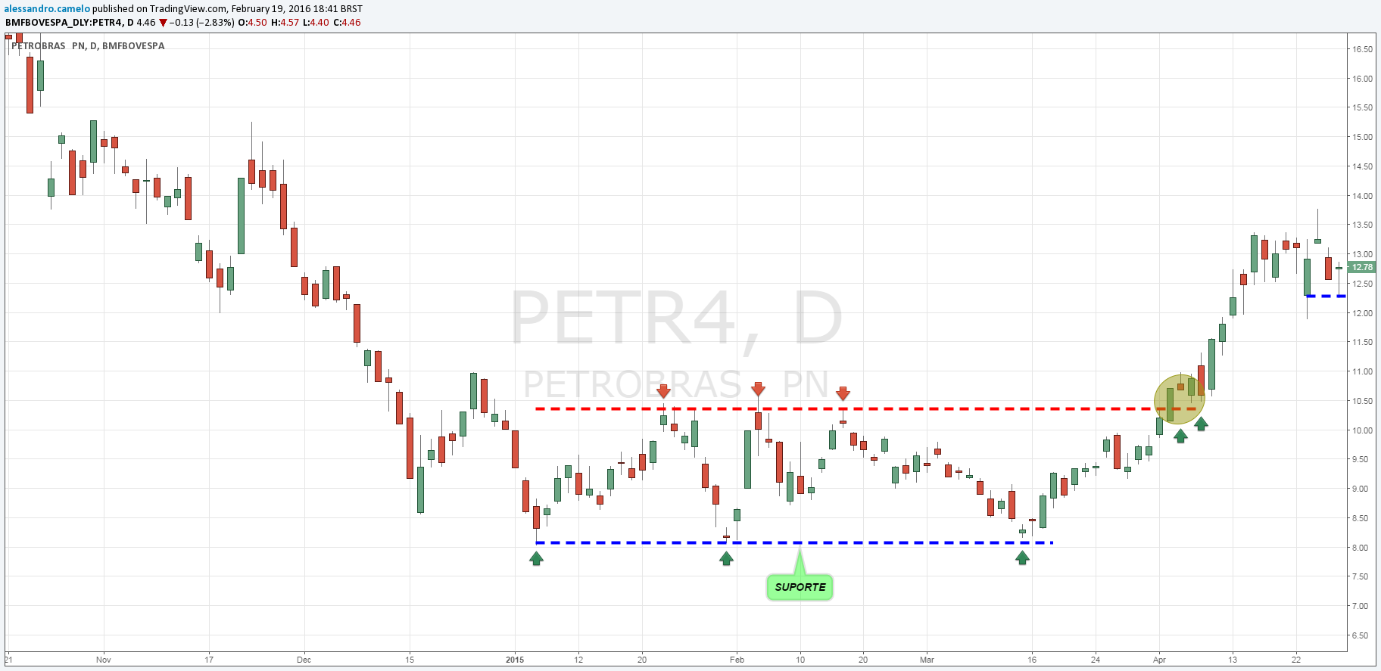
Resistência

Slide 38
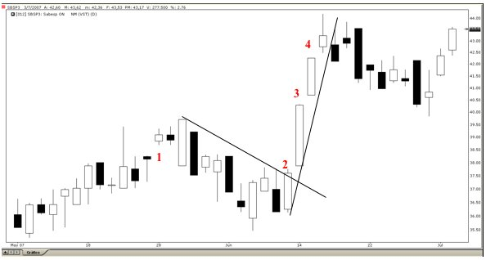
Gap

Slide 39
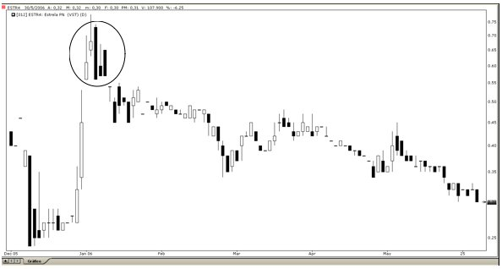
Ilha de Reversão

Slide 40
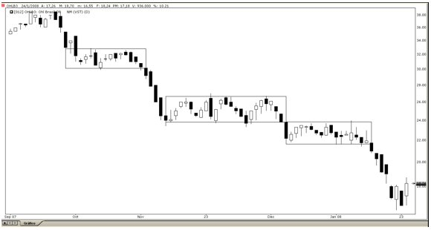
Retângulo indica continuidade

Slide 41
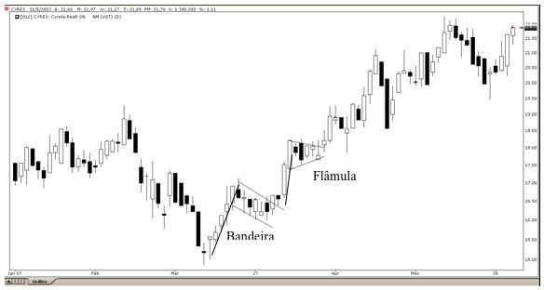
Bandeira indica continuidade

Slide 42
Ombro Cabeça Ombro indica reversão

Slide 43
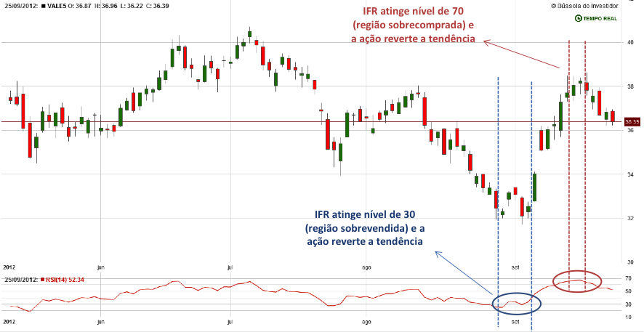
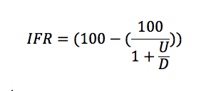
Índice de força relativa - IRF
Região de Sobre-compra: >70
Região de Sobre-venda: <30

Slide 44
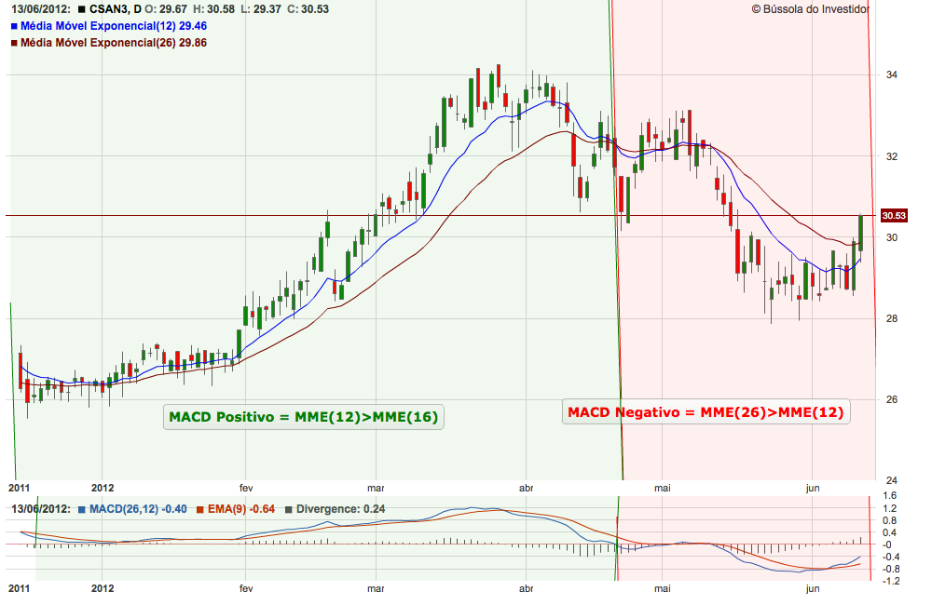
MACD Convergência / Divergência
MACD = (MME 12 dias – MME 26 dias)

